Slide 1

时尚轻纺
软件153 第二小组
2017 年 12 月 12 日

Slide 2


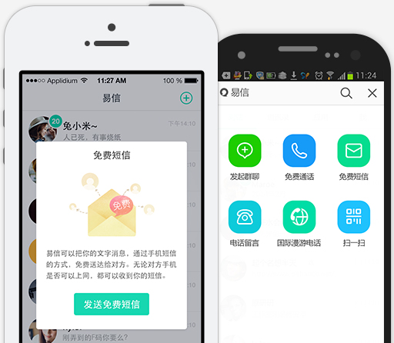
时尚轻纺
时尚轻纺APP用来支持
服装类相关元素的展示与管理，
包括服装作品展示与管理，布料辅料展示，
品牌服装展示，资讯展示。
时尚轻纺APP是一个手机端移动应用，
可以通过互联网进行联机使用。
支持
IOS
安卓

Slide 3
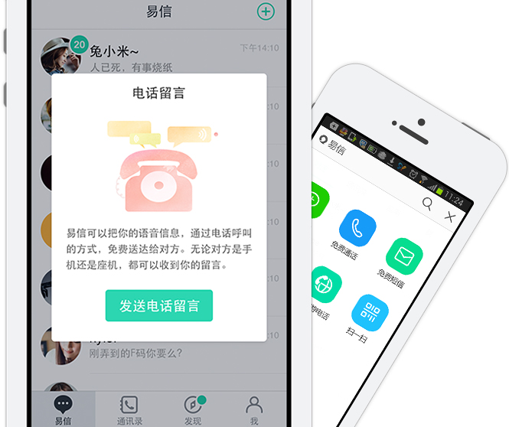
产品的定位和优势
产品主要面向服装设计类的专业软件，针对服装设计师，品牌服装企业，布料辅料厂家以及对服装有比较高要求的用户。
Tips
设计师，服装企业，布料辅料企业三者的交流平台

Slide 4
软件运行环境及技术约束
APP开发包JDK：jdk-1_6_0_01-windows版
应用服务器Tomcat：jakarta-tomcat-5.3.16
APP采用Java技术进行开发。
数据库：MYSQL
开发框架：H5移动开发框架+Web后台
Tips
跨平台

Slide 5




系统架构
普通用户
设计师
注册用户
设计作品
作品的发表，作品的浏览，作品收藏，作品评论，作品点赞，作品购买。
资讯信息
资讯浏览，资讯评论。
布料辅料
布料辅料浏览，布料辅料点赞/收藏，布料辅料评论。
品牌服装
品牌服装信息浏览，品牌服装点赞/收藏，品牌服装评论。

Slide 6
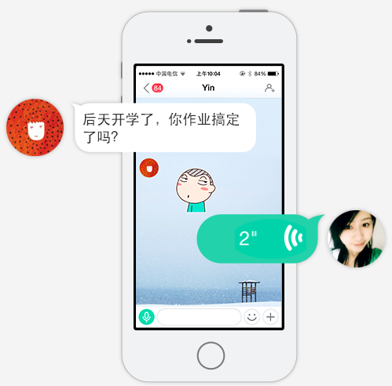
产品效果展示
及业务流程
简单的操作浏览界面，更优化的app体验效果
Tips
时尚轻纺支持ios平台/安卓平台

Slide 7
项目文档说明
时尚轻纺APP需求规格说明书
时尚轻纺系统用例规约描述
时尚轻纺 项目文档说明书
Fcsapp数据库设计文档
Fcsapp系统后台接口文档
Tips
项目文档说明
时尚轻纺APP详细设计文档
时尚轻纺APP测试文档
时尚轻纺APP使用说明书

Slide 8
项目未来优化方向及
发展
图片识别
优化图片识别功能，提供多种互动方式的条件搜索。
二维码分享
信息共享，转发微信朋友圈等，形成信息的最大化传播途径。
指纹登录
提供便捷的登录方式，不再通过手动输入账号，便可以登录账号。

Slide 9
总 结

Slide 10
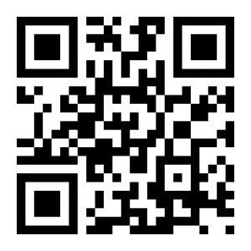
谢谢观看
软件153 第二小组
2017 年 12 月 12 日

